Slide 1
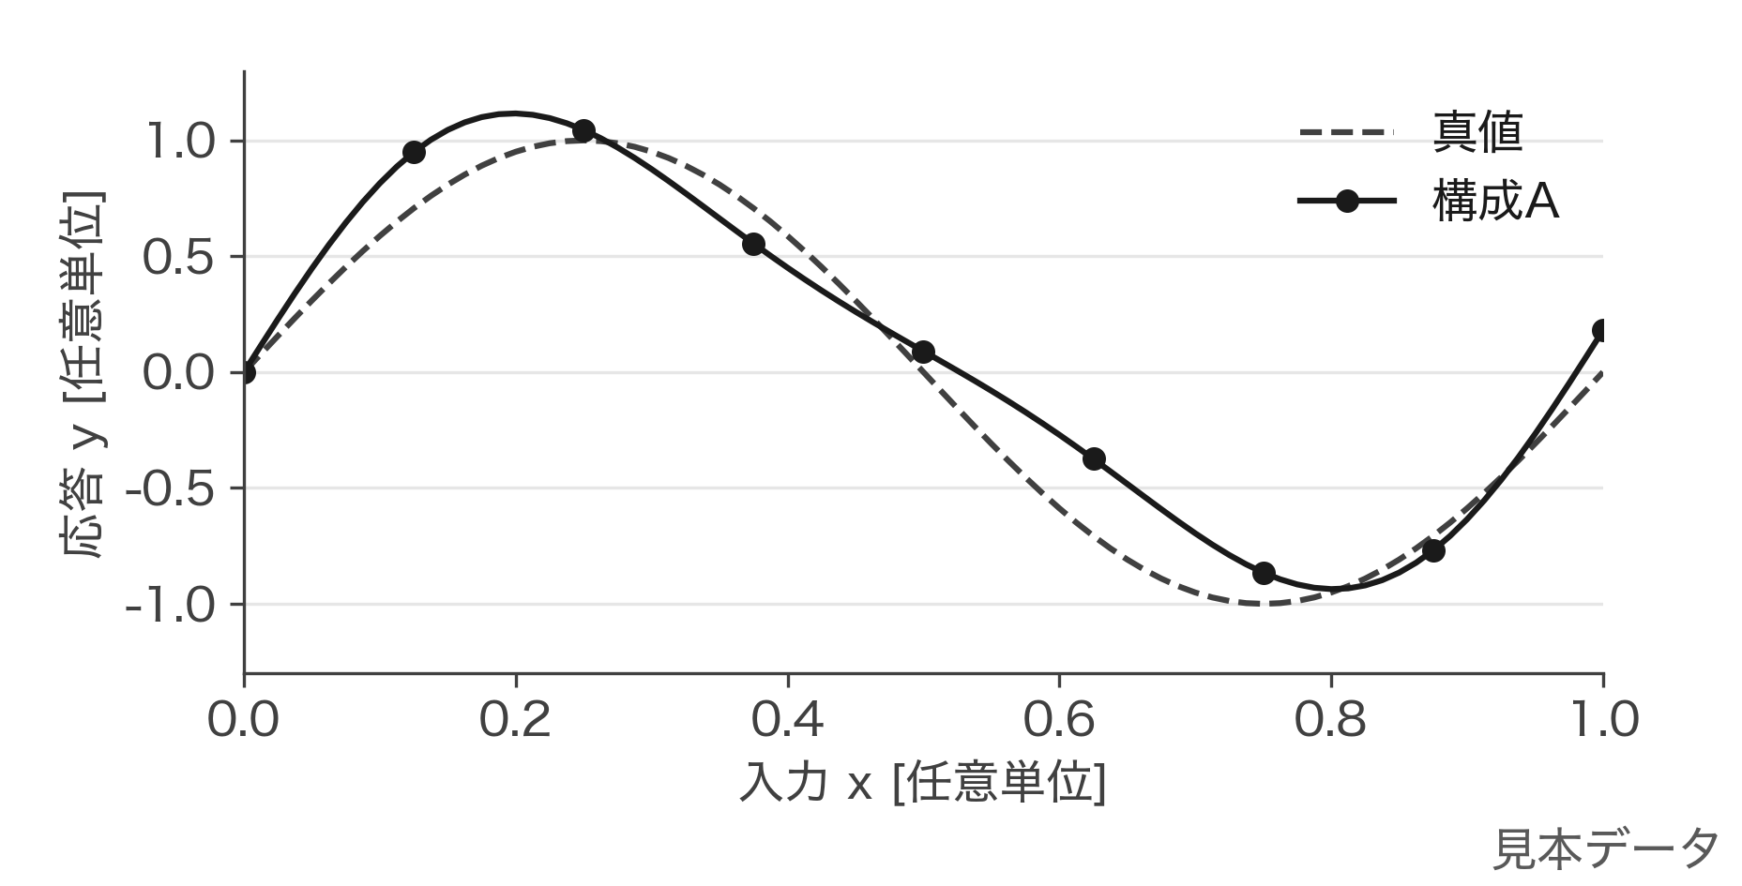
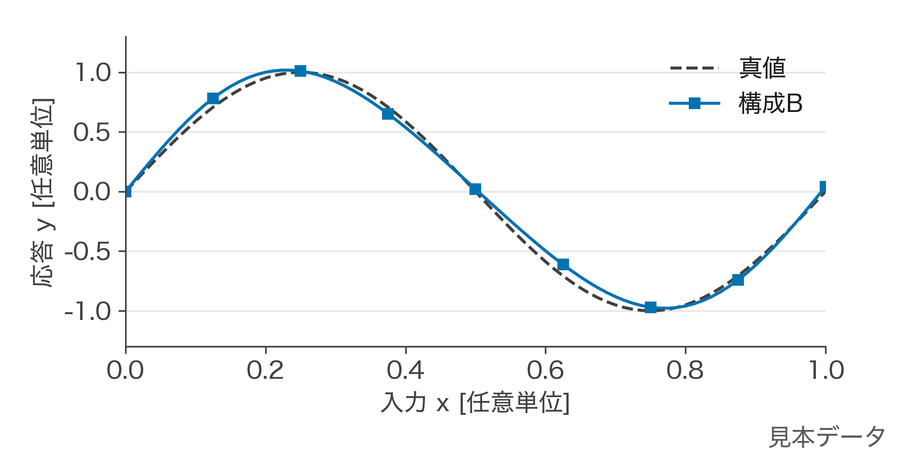
同じ条件で比較すると、構成Bの誤差が小さい（見本）
01 対照比較: 左右の軸・条件・表の項目をそろえる
構成A
構成B
共通の評価点数 | RMSE [任意単位]
81 | 0.169
共通の評価点数 | RMSE [任意単位]
81 | 0.050
入力範囲と真値を統一する。
比較条件を左右で対応させる。
見本では構成Bの誤差が小さい。
複数の試行で再確認する。
見本データ: 配置検証用の架空データ。研究結果ではない。デザイン見本。
1
Notes:
レイアウト: matched-comparison
用途: 対照実験、前後比較、従来法と提案法の比較
既存との差: two-figuresの派生。左右を対称にし、比較条件と対応する根拠を固定する。
数値はすべて配置検証用の架空データ。研究上の主張として使わない。

Slide 2
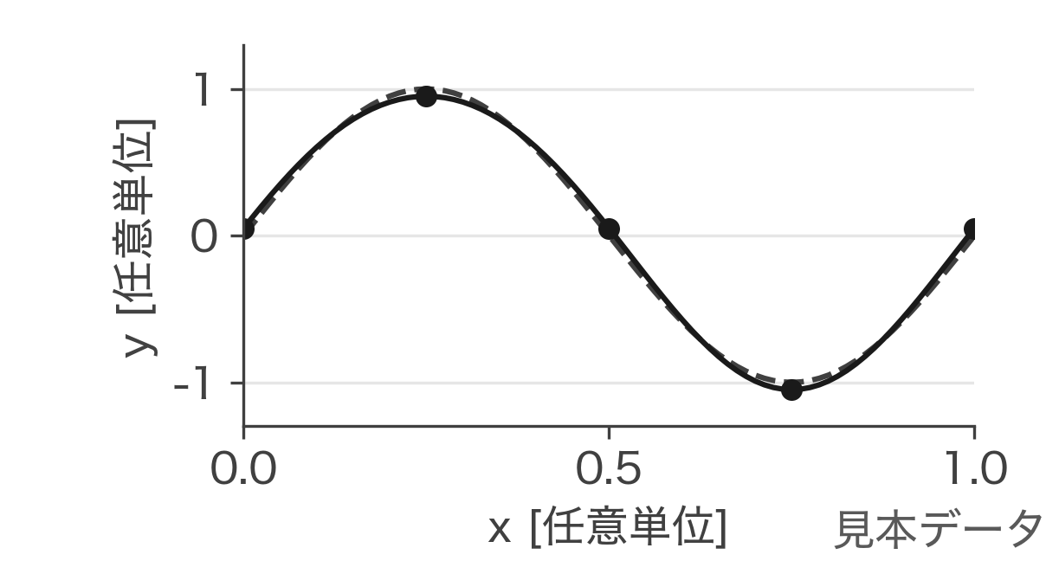
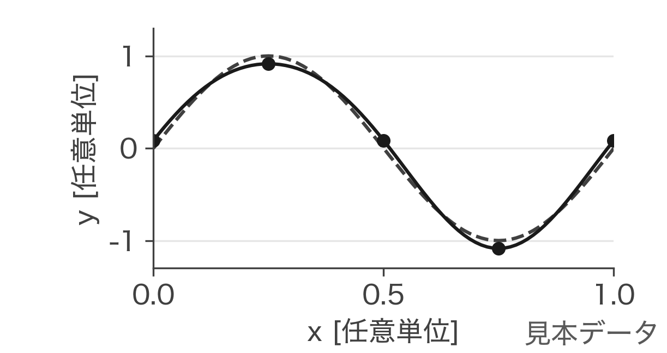



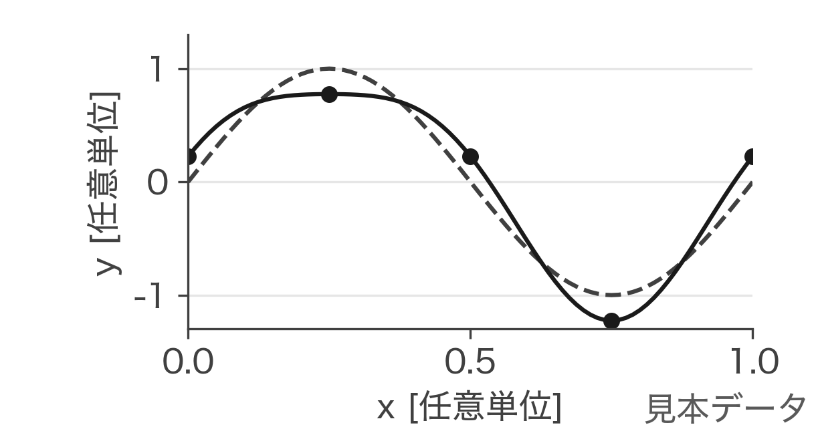
6条件の変化を、共通軸で一度に比較する（見本）
02 条件一覧: 2段×3列。同じ軸とラベル位置を保つ
(a) 条件 1
(b) 条件 2
(c) 条件 3
(d) 条件 4
(e) 条件 5
(f) 条件 6
比較条件を増やす場合も、軸範囲と系列の意味を全パネルでそろえる。
見本データ: 配置検証用の架空データ。研究結果ではない。デザイン見本。
2
Notes:
レイアウト: small-multiples-6
用途: 温度・試料・期間などの複数条件を一覧する
既存との差: two-figuresの派生。3枚1列から6枚2段へ拡張し、短い条件名で統一する。
数値はすべて配置検証用の架空データ。研究上の主張として使わない。

Slide 3
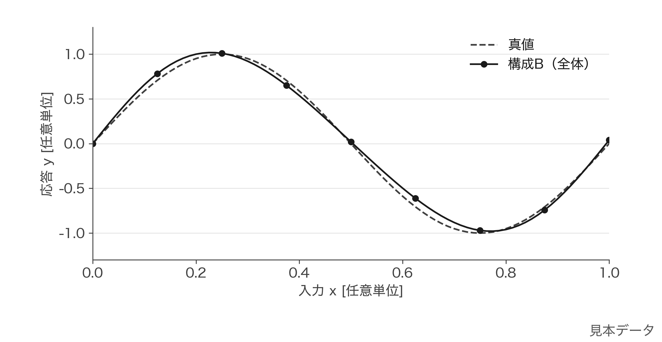
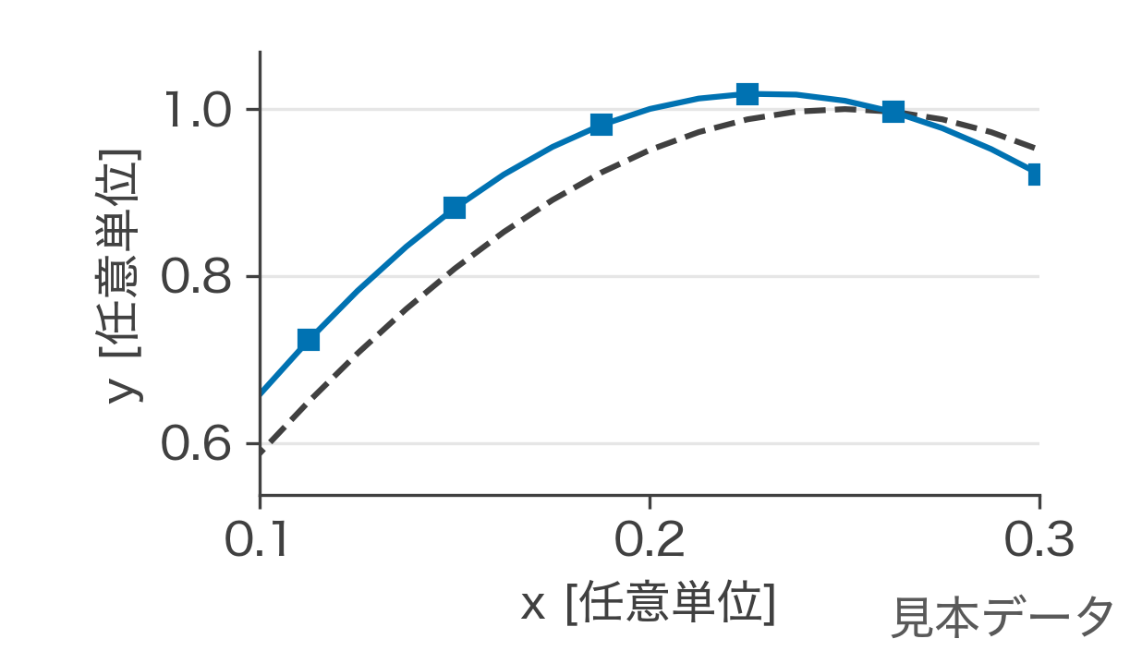
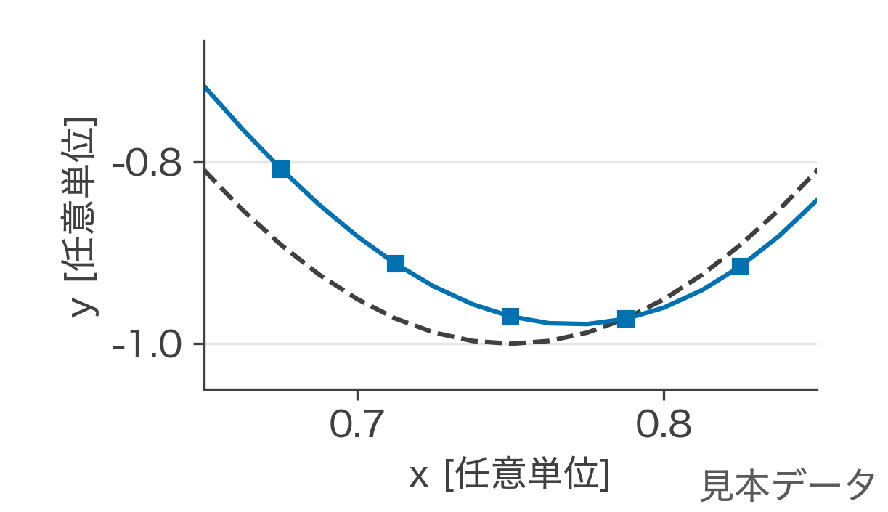
全体の傾向と局所のずれを、同じページで示す（見本）
03 全体と拡大: 左に全範囲、右に区間別の詳細を置く
(a) 全範囲
(b) x = 0.10–0.30
(c) x = 0.65–0.85
全体図を比較の基準にする。
拡大図には対象区間を明記する。
見本データ: 配置検証用の架空データ。研究結果ではない。デザイン見本。
3
Notes:
レイアウト: overview-detail
用途: ピーク、交点、外挿域など局所的な差を説明する
既存との差: figure-notesの派生。右欄を説明文から拡大図2枚へ置換し、範囲を明記する。
数値はすべて配置検証用の架空データ。研究上の主張として使わない。

Slide 4
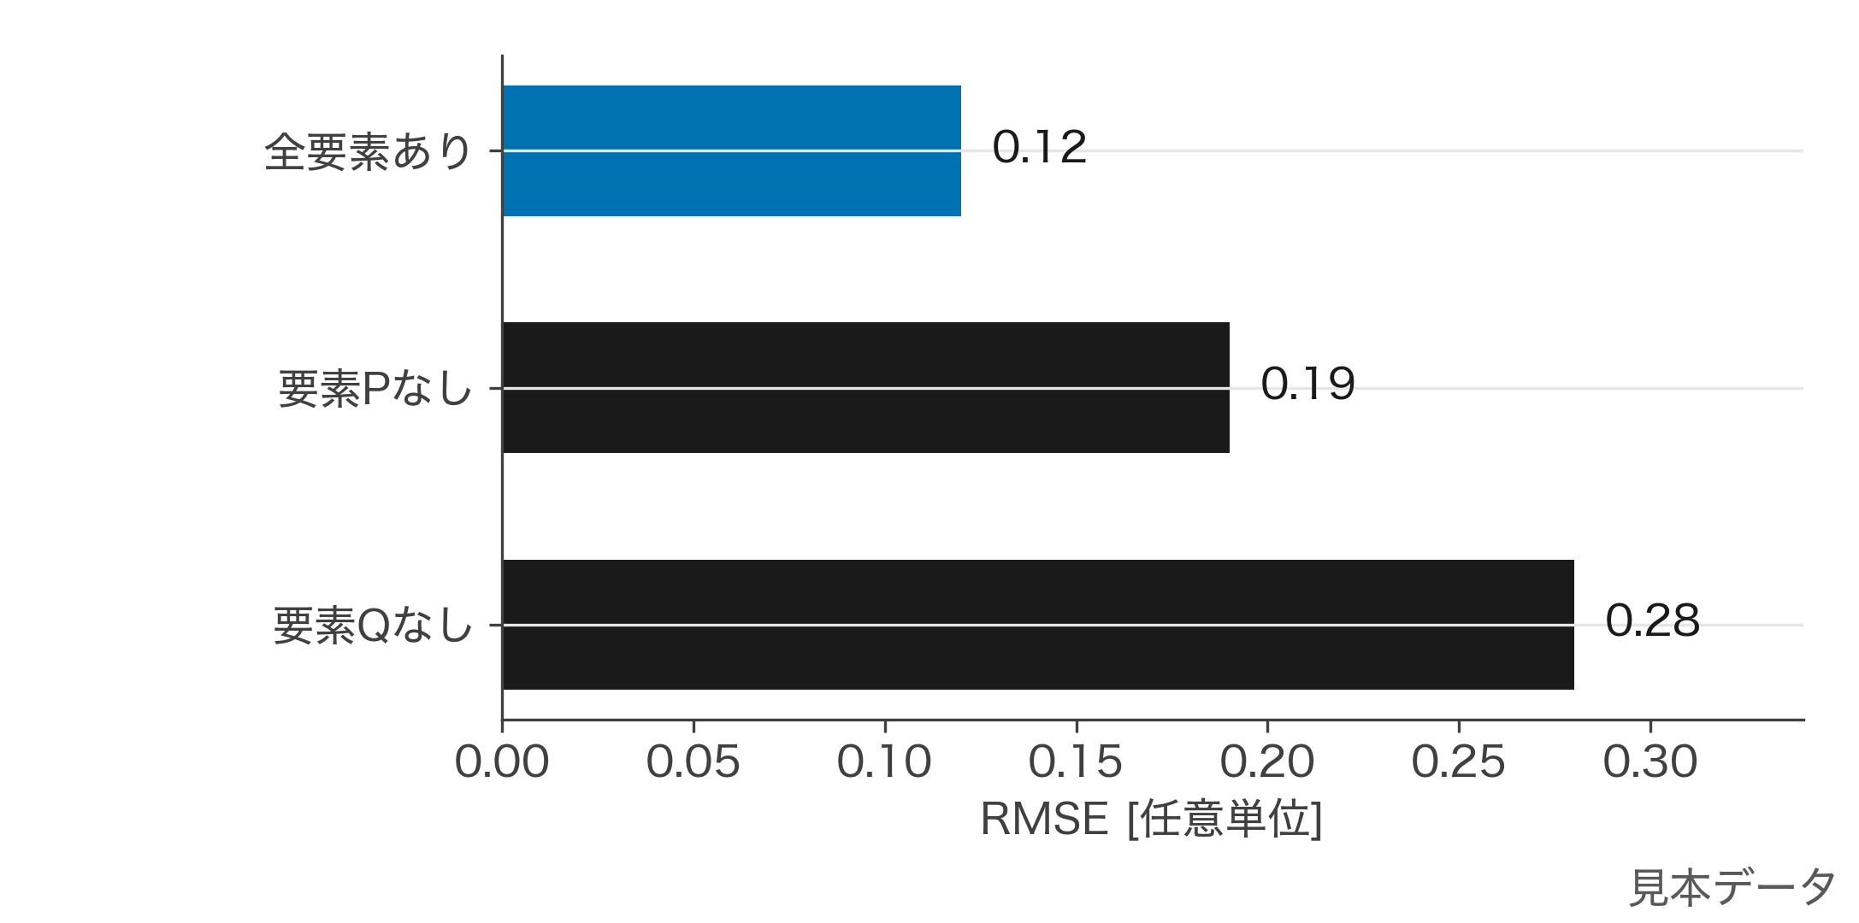
要素を一つずつ除き、誤差への寄与を確かめる（見本）
04 要素別検証: 変更した要素と固定条件を並べる
誤差の比較（小さいほどよい）
変えたもの・固定したもの
構成 | P | Q
全要素あり | 使用 | 使用
要素Pなし | 除外 | 使用
要素Qなし | 使用 | 除外
共通条件
項目 | 設定
評価点 | 同じ81点
指標 | RMSE
試行 | 見本の単一値
要素Qを除いた見本で誤差が最大。
寄与の一般化には、反復検証が必要。
見本データ: 配置検証用の架空データ。研究結果ではない。デザイン見本。
4
Notes:
レイアウト: ablation
用途: 前処理、モデル要素、データ源の寄与を検証する
既存との差: figure-tableの用途特化。結果の順位だけでなく、何を除いたかを対応表で示す。
数値はすべて配置検証用の架空データ。研究上の主張として使わない。

Slide 5
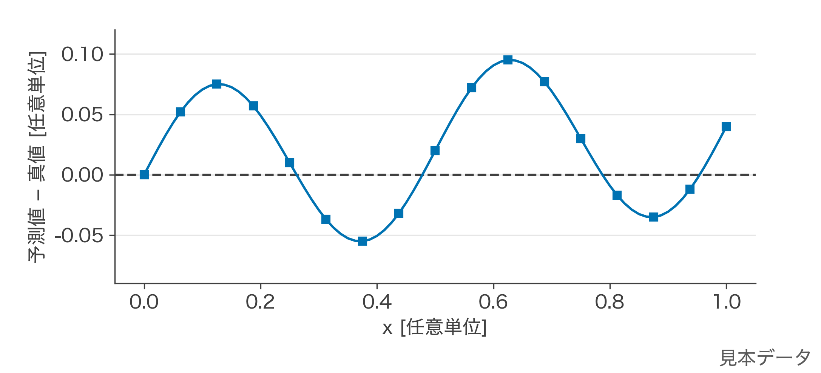
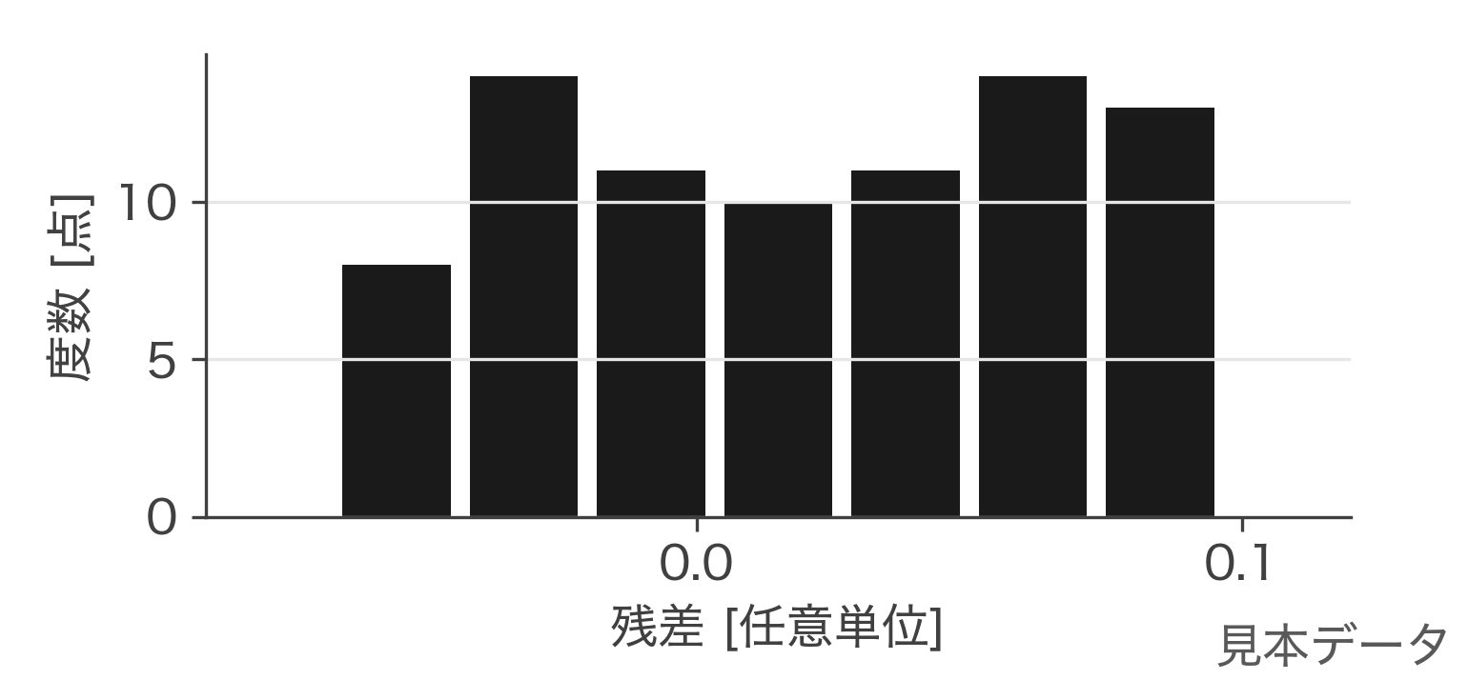
誤差の平均値に加え、偏りと大きな残差を確認する（見本）
05 誤差の診断: 入力に対する残差、分布、代表点を対応させる
(a) 入力に対する残差
(b) 残差の分布
(c) 絶対残差が大きい代表点
x [任意単位] | 残差 [任意単位]
0.625 | +0.095
0.638 | +0.095
0.613 | +0.094
残差は入力に応じて上下する。
平均的な誤差が小さくても、
系統的なずれは別に確認する。
見本データ: 配置検証用の架空データ。研究結果ではない。デザイン見本。
5
Notes:
レイアウト: error-diagnosis
用途: 平均指標だけでは見えない系統誤差や外れ値を調べる
既存との差: two-figuresとfigure-tableの組合せ。位置・分布・代表例の3種類の根拠を固定する。
数値はすべて配置検証用の架空データ。研究上の主張として使わない。

Slide 6
結論ごとに根拠と限界を結び、次の検証を決める（見本）
06 議論と次の検証: 1行に一つの結論と、その成立条件を置く
見本データから読めることと、追加で確かめること
結論 | 対応する根拠 | 限界 | 次の検証
構成Bの誤差が小さい | RMSE 0.050 構成A 0.169 | 単一の合成関数 | 異なる関数で反復
要素Qの除外で誤差増 | 要素別検証の 見本値 0.28 | 要素間の相互作用は未評価 | PとQを同時に除外
残差が入力で変化 | 残差図の 周期的な変動 | 測定ノイズを含まない | ノイズ条件を追加
今回の相談事項
次の検証を一つ選び、必要なデータと判断基準を決める。
見本データ: 配置検証用の架空データ。研究結果ではない。デザイン見本。
6
Notes:
レイアウト: evidence-next
用途: 研究MTGの判断、考察、追加実験の相談に使う
既存との差: summaryの派生。3段組の要約から、結論・根拠・限界・次の検証の対応表にする。
数値はすべて配置検証用の架空データ。研究上の主張として使わない。

